Slide 1
الفصل الثالث
الدوال الخطية

Slide 2
الفصل الثالث
تمثيل المعادلات المكتوبة بصيغة الميل والمقطع بيانياً
١
كتابة المعادلات بصيغة الميل والمقطع
٢
كتابة المعادلات بصيغة الميل ونقطة
٣
المستقيمات المتوازية والمستقيمات المتعامدة
٤

Slide 3
٣-٤ / المستقيمات المتوازية والمستقيمات المتعامدة

Slide 4


الأهداف:
أكتب معادلة المستقيم المار بنقطة معطاة ويوازي مستقيمًا معلومًا.
أكتب معادلة المستقيم المار بنقطة معطاة ويعامد مستقيمًا معلومًا.

Slide 5

المعرفة السابقة:
أ س + ب ص = جـ
الصورة القياسية للمعادلة الخطية
ص = م س + ب
صيغة الميل والمقطع
ص – ص_{١} = م (س – س_{١})
صيغة الميل ونقطة

Slide 6

المستقيمين الواقعان في المستوى نفسه ولا يقطع أحدهما الآخر، ويكون لهما الميل نفسه.
يستعمل الرمز || للدلالة على التوازي
مستقيمين متوازيين
أمثلة:
ص
ص
س
س

Slide 7
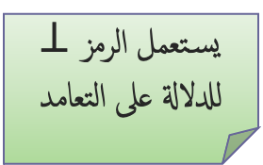
المستقيمين اللذان يتقاطعان مكوّنيْن زوايا قائمة ، ويكون ميل كل منهما معكوس مقلوب الآخر.
يستعمل الرمز $⊥$ للدلالة على التعامد
مستقيمين متعامدين
أمثلة:
ص
ص
س
س

Slide 8


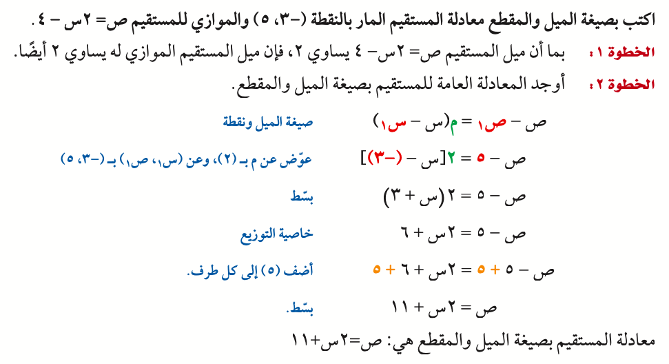
المثال الأول:

Slide 9

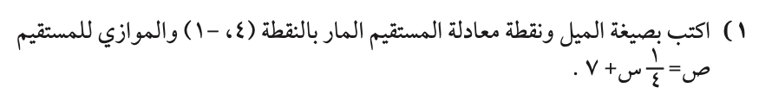

تحقق من فهمك:

Slide 10

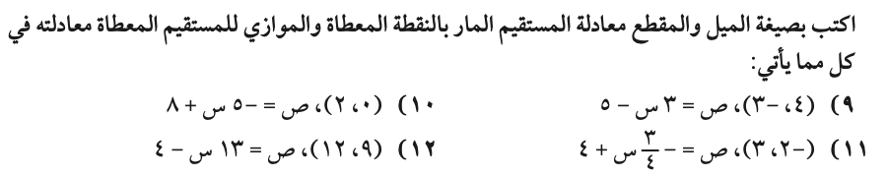

تمرين أضافي:

Slide 11
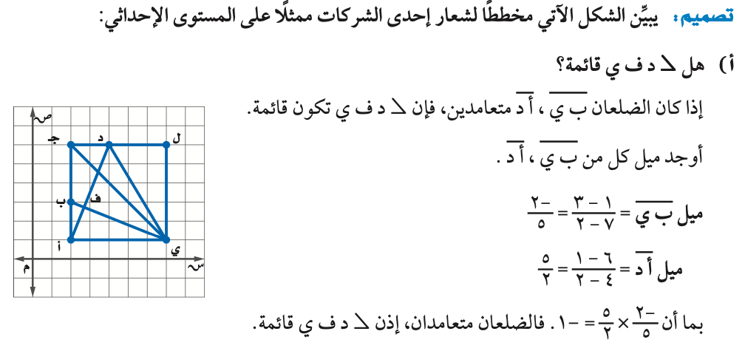
المثال الثاني:

Slide 12
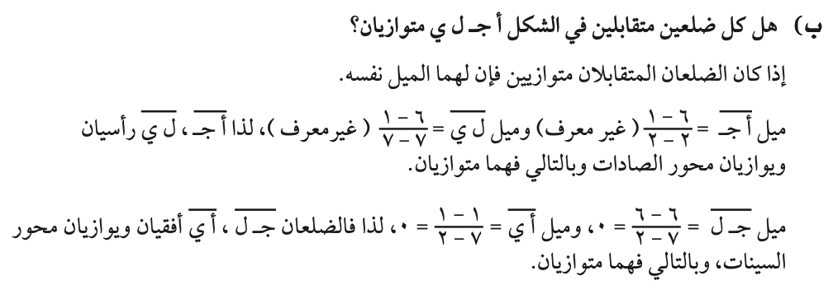
المثال الثاني:

Slide 13
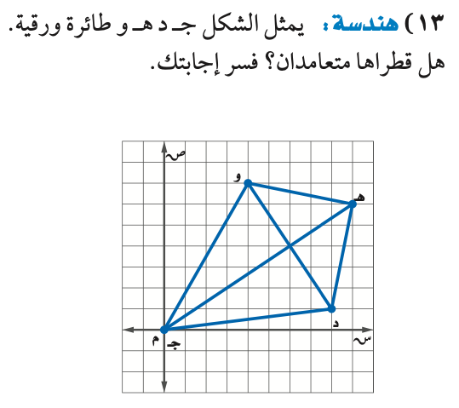
تمرين أضافي:

Slide 14
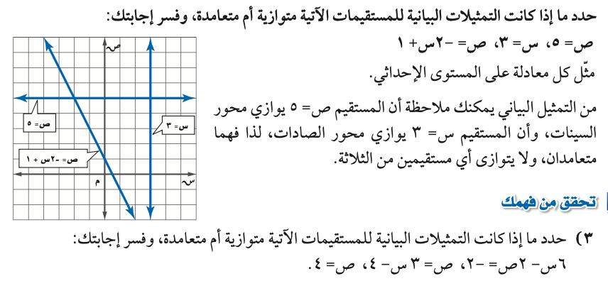

المثال الثالث:

Slide 15


تحدي الدقيقة الواحدة
٢٩) إذا وازى المستقيم المار بالنقطتين (-٢، ٤)،(٥، د) المستقيم ص=٣س+٤، فما قيمة د؟

Slide 16
تحقق من فهمك:

Slide 17
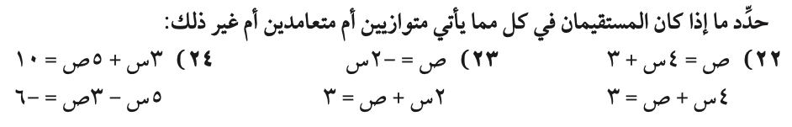
تمارين إضافية:
تدرب:

Slide 18
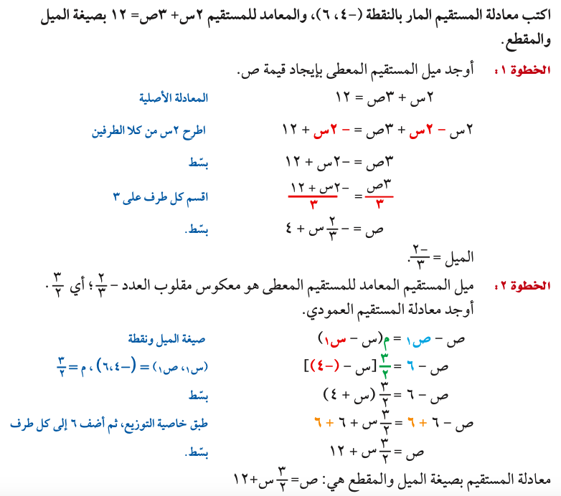
المثال الرابع:

Slide 19
المثال الرابع:

Slide 20


تحقق من فهمك:

Slide 21

الواجب
سؤال: ٥-١٠-٢١
صفحة: ١٠٤-١٠٥

Slide 22

هل لديك أي سؤال في درسنا اليوم؟

Slide 23

هل تستطيعين تلخيص درسنا اليوم؟

Slide 24

شكراً لاستماعكم..
أ/ ريم القحطاني

